Slide 1
BİLGİNİN ORGANİZASYONU I
RDA
(Resource Description and Access)

Slide 2
Belirtilen bu farklı “kataloglama” unsurları birbirleriyle nasıl ilişkilidir?
“KATALOGLAMA”
RDA
FRBR
FRAD
MARC
Metadata

Slide 3
FRBR, RDA, MARC
FRBR, kataloglamanın temelini oluşturan kavramsal bir modeldir.
FRAD, otorite verilerinin oluşturulması için kullanılan bir modeldir. Ayrıca FRBR’nin bir uzantısıdır.
RDA (Resource Description and Access), FRBR kavramsal modeline dayalı bir kataloglama standardıdır.
MARC (MAchine-Readable Cataloging), bilgisayarların bibliyografik bilgileri değiş tokuş ettiği, kullandığı ve yorumladığı kodlama şemasını içerir.
Metadata, verilerin keşfedilmesi, erişimi ve yönetimi için kullanılmaktadır.

Slide 4
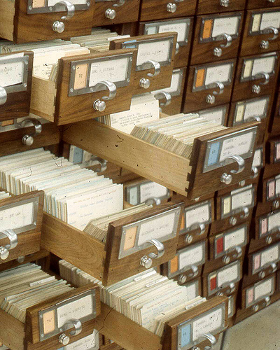
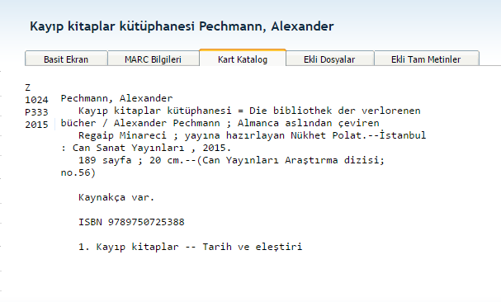
Kart Kataloglar - AAKK
Yer Numarası
Yazar
Eser Adı
Sınıflama numarası
Konu başlığı

Slide 5
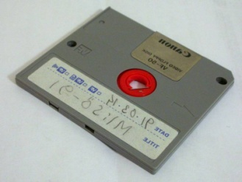
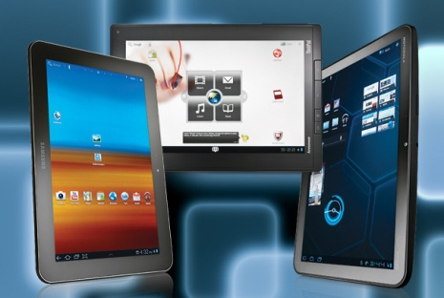
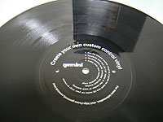
İçerik ve Taşıyıcı Türleri
TIFF
XML
.wav

Slide 6
Kataloglama Alanındaki Değişimler
Web tabanlı kataloglar ve kataloglama programlarında artış,
Bilgi taşıyıcılarında artış,
Farklı ve karma içerikli kaynaklarda artış,
Kütüphanecilerin dışında üstveri şemalarını kullanan kişilerin verilerinde artış,
Dijital kaynaklar ile ilgili olarak, bibliyografik künyelerde kullanıcıya gösterilmesinin faydalı olacağı verilerde artış.

Slide 7
RDA nedir?
Resource Description and Access = Kaynak Tanımlama ve Erişim
AAKK2’nin yerini alan yeni kataloglama standardı
“İçerik” (content) standardı
Hem dijital ortam hem de basılı ortam için

Slide 8
RDA’nın temelleri / Standartlarla ilişkisi
Functional Requirements for Bibliographic Records (FRBR)
“Bibliyografik kayıtlar için işlevsel gerekler”
Functional Requirements for Authority Data (FRAD)
“Otorite Verileri İçin İşlevsel Gerekler”
IFLA Statement of International Cataloguing Principles (ICP)
International Standard for Bibliographic Description (ISBD)

Slide 9
AAKK2 ve RDA Farkları
AAKK2
RDA
Kart kataloglar için tasarlanmıştır
Pratiğe dayanır
Materyal türüne göre tanımlama
Dijital ortam için tasarlanmıştır
Teoriye dayanır (FRBR, FRAD)
Her türlü kaynak ve içerik türüne göre tanımlama

Slide 10
Yeni MARC Alanları
AAKK2’de yer alan genel materyal belirteçleri kaldırılmış, RDA’da bunun yerine 3 farklı MARC alanı eklenmiştir.
AAKK2
Genel Materyal Belirteçleri
RDA
Content type İçerik türü
Media type Ortam türü
Carrier type Taşıyıcı türü

Slide 11
MARC 336 - İçerik türü
MARC 336 – İçerik türü (Content Type)
Bilgi kaynağının anlatımında kullanılan iletişim şekli (müzik performansı; metin; hareketli resim)
Bilgi kaynağının anlatım biçimlerini içerir. Kayıt türü alanındaki tanımlamaların yerine kullanılmaktadır.
Müzik performansı (icra edilen müzik); metin; iki boyutlu hareketli resim; kartografik resim

Slide 12
MARC 337 – Ortam türü
MARC 337 – Ortam türü (Media Type)
Bilgi kaynağının içeriğini görüntüleme, oynatma, çalıştırma için kullanılan araçlar (ses, bilgisayar, video, mikroform, aracısız/araçsız)
Bir kaynağın içeriğini ortaya çıkarabilmek için gerekli olan görüntüleme, oynatma, çalıştırma için kullanılan araçlar.
ses; bilgisayar; mikroform; aracısız/araçsız; video

Slide 13
MARC 338 – Taşıyıcı türü
MARC 338 – Taşıyıcı türü (Carrier Type)
Verilerin depolanması ve saklanması için kullanılan ortamlar (cilt-kitap, çevrimiçi kaynak, mikrofiş, video kaset, ses diski)
Kaynağın içeriğini ortam özeliği ile birlikte bulunduran depolayan, saklayan format türünü gösterir.
Ses diski (CD); online kaynaklar; mikrofiş; video kaset; cilt

Slide 14
MARC 336, 337, 338 Alanları
Kitap :
300 222 sayfa ;|c21 cm
336 metin|2rdacontent
337 araçsız|2rdamedia
338 cilt|2rdacarrier
Websitesi (maps, text, ve photographs)
300 1 online resource
336 metin |2rdacontent
336 kartografik resim |rdacontent
336 resim |2rdaccontent
337 bilgisayar |2rdamedia
338 online kaynak |2rdacarrier

Slide 15
Kısaltmalar
y. y. (“yayın yeri yok”)
Yayl. y. (“yayınlayan yok”)
s.l. (sine loco “yayın yeri yok”)
s.n. (sine nomine “yayınlayan yok”)
et al. (et alii “ve diğerleri”)
ca. (circa “yaklaşık olarak”)
[yayın yeri tanımlı değil/tanımlanmamıştır]; [Place of publication not identified],
[yayıncı tanımlı değil/tanımlanmamıştır]; [publisher not identified],
[tarih tanımlı değil/tanımlanmamıştır]; [date of publication not identified]
[ve diğerleri]; [ve başkaları]; [and others],
Yaklaşık; yaklaşık olarak; approximately
Bu kısaltmalar kullanımdan kaldırılmıştır.
Yerine bu ifadeler kullanılmaktadır.

Slide 16
Yanlış yazılmış sözcükler için…
AAKK2
Yanlış yazılmış sözcükler başlık içinde düzeltilmek [sic] ya da [i.e. ...] ile gösterilir.
RDA
Yanlış yazılmış sözcükler kaynak üzerinde olduğu biçimi ile gösterilir, olması gereken biçimi not ile birlikte diğer başlık girişi ile tekrarlanır.

Slide 17
Sorumluluk Bildirimi
RDA
3 ve 3 den fazla sorumluluk bildirimi olan eserlerde ;
Birinci yazardan giriş verilir, isteğe bağlı olarak diğer yazarlar ek giriş ile gösterilir.
Ya da ;
Birinci yazardan giriş yapılır, diğer yazarların sayısı kadar [ve diğer 10 kişi] gibi bilgi notu verilir.

Slide 18
Basım Alanı : Yayın yeri yok : Yayınevi yok
[Yayın yeri tanımlı değil] :|b[yayıncı tanımlı değil],|c2022.
264 1 [Yayın yeri tanımlı değil] :|b[yayıncı tanımlı değil],|c2022.
264 3 İstanbul :|bPera Matbaası
Not: Tarih bilgisi olmadığı durumlarda [yayın tarihi tanımlı değil] kullanılır.

Slide 19
Copyright tarihi örnekler
Copyright tarihi ve basım (publication) tarihi varsa, ikisi birden yazılır.
Eser adı
Kütüphane teknisyenleri için teknik hizmetlere giriş / Marty Bloomberg, G. Edward Evans ; çeviren Nilüfer Tuncer
Basıma ait bilgiler
Ankara : TKD, 1989, ©1985.
©1985

Slide 20
FRBR için daha ayrıntılı bilgiye ;
https://www.ifla.org/publications/functional-requirements-for-bibliographic-records?og=587
linkinden erişebilirsiniz.
MARC code list for relators
http://www.loc.gov/marc/relators/
Term and code list for RDA content types http://www.loc.gov/standards/valuelist/rdacontent.html
Term and code list for RDA media types http://www.loc.gov/standards/valuelist/rdamedia.html
Term and code list for RDA carrier types http://www.loc.gov/standards/valuelist/rdacarrier.html

